Slide 1
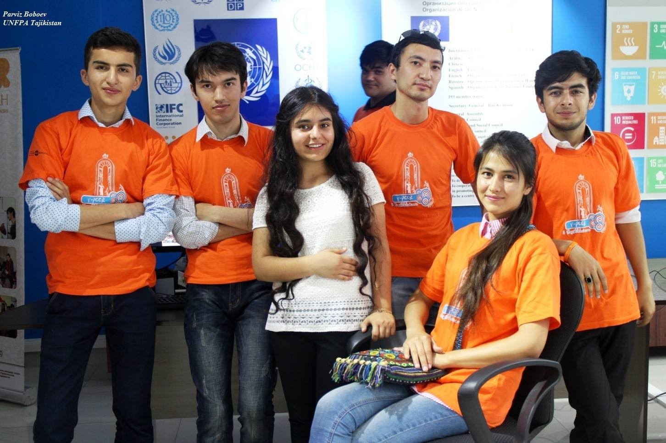
Notes:
INSERT PHOTO

Slide 2
Глобальная совместная инициатива ЕС и ООН
Тематическая фокус по Центральной Азии – сексуальное и гендерное насилие
Соответствие национальным приоритетам, тесное партнёрство с Правительством Таджикистана; инклюзивный консультационный процесс
Партнёрство с ОГО - Не менее 30% средств, выделенных на программу будут реализованы через ОГО (приоритет национальные и местные ОГО)
Взаимодополняемость с существующими инициативами для обеспечение более устойчивого прогресса
Принцип «Не оставить никого в стороне»: забота о женщинах и девочках с инвалидностью, о девочках в сложных ситуациях и женщинах в сельской местности
Инициатива
“Луч света”
Общая стратегия Инициативы «Луч света» -
принципы

Slide 3
Страновая Программа Таджикистана
ВИДЕНИЕ: женщины и девочки пользуются правом на жизнь, свободную от насилия, в инклюзивном и гендерно-справедливом Таджикистане.
ФОКУС: домашнее насилие; создание благоприятных условий для криминализации домашнего насилия
СРОКИ: январь 2020 - декабрь 2022 (36 месяцев), первая фаза – январь 2020-декабрь 2021 г.
ПЛАНИРУЕМОЕ КОЛИЧЕСТВО БЕНЕФИЦИАРОВ: 237,000 (прямых): 84,000 женщин, 72,000 девочек, 35,000 мужчин, 45,000 мальчиков
ИСПОЛНИТЕЛИ:
4 агентства ООН: Фонд Народонаселения ООН, ПРООН, ЮНИСЕФ, ООН Женщины
ПАРТНЁРЫ: Правительственные учреждения, ОГО, надзорные органы
БЮДЖЕТ: $5.6 миллионов (ЕС + ООН) в первой фазе
Notes:
4.9 million USD (Phase 1 ) + 770K UN Agencies

Slide 4
6 ПРОГРАММНЫХ КОМПОНЕНТОВ
Законы и политика основаны на фактах и соответствуют международным стандартам прав человека, а также принципам предотвращения СГН соблюдаются и отражены в планах…
Учреждения планируют, финансируют и занимаются реализацией программ, основанных на фактах и направленных на искоренение НОЖД включая другие сектора
Профилактика насилия осуществляется путем изменения гендерно неравных социальных норм, взглядов и поведения на уровне сообщества и на личном уровне
Услуги для женщин и девочек, которые пережили насилие, отвечают основным требованиям, доступны, приемлемы и соответствуют качеству оказываемых услуг
Данные по НОЖД – с разбивкой и возможностью глобального сравнения – собраны, проанализированы и используются по международным стандартам на предмет разработки законов, политики и программ
ОГО/Женские движения эффективно влияют и способствуют развитию гендерного равенства и расширения прав и возможностей женщин, а также искоренению НОЖД
Тогда: Все женщины и девочки, особенно уязвимые, будут жить без насилия
Notes:
I don’t think we need this one

Slide 5
Инициатива
“Луч света”
Таджикистан: распределение результатов по компонентам

Slide 6
КОМПОНЕНТ 1- ЗАКОН И ПОЛИТИКА
Нынешняя ситуация
Существует законодательство по НОЖД, но есть недостатки по решению проблем с гендерным насилием в отношении женщин. Среди таковых : домашнее насилие, изнасилование в браке, сексуальное домогательство – не криминализированы.
Укрепление знаний на доказательной основе и потенциала для:
1) анализа недостатков и пересмотра/изменения законодательной базы по DV/SGBV и
2) разработки рациональных национальных и региональных планов действий по искоренению домашнего насилия и насилия со стороны интимного партнера
Члены парламента, правительственные чиновники, учреждения, комиссии, ОГО и жертвы насилия женского пола (женщины и девочки).

Slide 7
КОМПОНЕНТ 1 - ДЕЯТЕЛЬНОСТЬ
Деятельность 1.1.1: Совместное картирование и анализ законодательства, политики и регулирования
Деятельность 1.1.2: Разработка логически обоснованных дополнений и изменений в законодательство согласно международным стандартам
Деятельность 1.1.3 Поддержка и активизация главных заинтересованных сторон, участвующих в разработке законодательства и политики в сфере профилактики и борьбы с насилием
Деятельность 1.2.1: Поддержка интеграции конкретных, измеряемых и материально взвешенных действий, направленных на борьбу с СГН в национальные долгосрочные и среднесрочные Стратегии Развития и программы местного развития
Деятельность 1.2.2: Поддержка в промежуточного обзора реализации Национального Плана Действий искоренению СГН (пост 2021)
Notes:
Although the SI implementation team will coordinate and consult with CSOs throughout the process of review, analysis and advocacy for change, the activities in red are where participation of CSOs will be more significantly included / both in participating in events but also in leading the organizations and delivery of trainings

Slide 8
КОМПОНЕНТ 2 – ИНСТИТУЦИОНАЛЬНЫЙ ПОТЕНЦИАЛ
Нынешняя ситуация: Не достаточно знаний и навыков для профилактики и борьбы с НОЖД во всех секторах. Отсутствие официального механизма много-отраслевой координации борьбы с СГН.
1) Учреждения способны логически разработать и представить программы, направленные на профилактику и искоренение НОЖД
2) Механизмы координации действий партнёров и заинтересованных сторон укреплены и надлежаще профинансированы
Представители правительственных ведомств, судов, полиции, медицинских учреждений, ОГО, общин

Slide 9
КОМПОНЕНТ 2 - ДЕЯТЕЛЬНОСТЬ
Деятельность 2.1.1: Разработка и реализация комплексного учебного пакета по гендерному мейнстримингу, СГН и преобразование в лидерстве, направленное на развитие потенциала министерств, ведомств и парламента.
Деятельность 2.1.2: Оказание поддержки в развитии потенциала КДЖ, МОН и МЗ по вопросам преобразующего лидерства, позволяющего изменить отношение к СГН/НОЖД.
Деятельность 2.1.3: Оказание технической помощи министерствам и ведомствам, работающим в секторах юстиции и безопасности (МЮ, МВД, судебная система), для разработки стратегии учета гендерной проблематики.
Деятельность 2.1.4: Принятие и внедрение учебного модуля по исламу и гендеру и проведение учебных курсов для религиозных лидеров с внедрением инструментов для искоренения домашнего насилия в религиозную практику в общинах.
Деятельность 2.1.5: Вовлечение правозащитных учреждений в обзор международных обязательств, принятых правительством по искоренению НОЖД – для отчётов по недостаткам и представления рекомендаций.
Деятельность 2.1.6: Техническая помощь Омбудсмену по механизму дружественного отношения к детям.
Деятельность 2.2.1: Официальная институционализация и много-отраслевая Координационная Группа по профилактике насилия в отношении женщин и девочек.
Деятельность 2.2.2: Создание Региональной много-отраслевой координационной группы по профилактике насилия в отношении женщин и девочек.
Notes:
Add activities for Tajikistan

Slide 10
КОМПОНЕНТ 3 – ПРЕДОТВРАЩЕНИЕ
Нынешняя ситуация: Социальные нормы, относящиеся к гендеру, влияют на восприятие, отношение и поведение по отношению к женщинам на различных уровнях.
Конституция гарантирует равные права для мужчин и женщин, однако, в реальности женщины и девочки сталкиваются со значительными препятствиями. Уровень насилия в отношении женщин на уровне домохозяйств высок, а доступ к услугам и поддержке ограничен.
1) Разработаны логически обоснованные программы в поддержку беспристрастных гендерных норм, отношения и поведения
2) В сообществах созданы «платформы» для продвижения гендерных норм, отношения и поведения основанных на равенстве
3) Те, кто принимает решения в СМИ, руководители и неформальные лидеры поддерживают реализацию законов и политики, направленных на искоренение домашнего насилия
Работа в сообществах: учителя, родители, ученики, религиозные лидеры, журналисты, Министерство Образования

Slide 11
ОСНОВА 3- ДЕЯТЕЛЬНОСТЬ
Деятельность 3.1.1: Исследование социальных норм (в рамках базового исследования)
Деятельность 3.1.2: Приспособить учебные планы для 7-11 классов к инструкциям ЮНЕСКО для CSE по гендерному насилию; подготовка учителей
Деятельность 3.1.3: Деятельность направленная на родителей для продвижения позитивного родительства
Деятельность 3.1.4: Инициативы в сообществах – продвижение позитивных моделей мужественности и беседы с детьми о здоровом образе жизни
Деятельность 3.1.5: Поддержка профилактики СГН/ДН через студенческие советы (включая компетенции 21 века).
Деятельность 3.1.6: Видео в социальных сетях – социальные нормы, здоровый образ жизни, правильное представление о мужественности и сексуальном и репродуктивном здоровье
Деятельность 3.1.7 Разработка национальных положений по освещению журналистами темы СГН
Деятельность 3.2.1: Коммуникационная стратегия по изменению поведения
Деятельность 3.2.2: Этнографический обзор СГН
Деятельность 3.2.3: Мобилизация сообществ для укрепления и продвижения доверия между милицией и гражданами
Деятельность 3.2.4: Привлечение мужчин – правильное представление о мужественности через занятие спортом
Notes:
Add activities for Tajikistan

Slide 12
КОМПОНЕНТ 4 – ОСНОВНЫЕ УСЛУГИ
Настоящая ситуация: Ограниченные возможности и ресурсы для сообщения о случаях насилия и обращения за помощью. Ограниченный доступ к медицинским, социальным и юридическим услугам. Необходима координация действий среди сервис провайдеров.
1) Правительство и организации, защищающие права женщин, укрепили знания и потенциал, необходимый для оказания качественных и согласованных услуг
2) Женщины и девочки – жертвы DV/IPV и их семьи проинформированы и имеют доступ к качественным услугам, включая долгосрочное восстановление и другие возможности
Женщины и девочки – жертвы СГН, медицинские работники, полиция, психологи, социальные работники, медицинские учреждения первичного звена, женщины с инвалидностью, женские организации, ОГО, сельские женщины

Slide 13
КОМПОНЕНТ 4 - ACTIVITIES
Деятельность 4.1.1: Принятие Пакета Основных Услуг ООН и Стандартного Регламента Деятельности по предоставлению качественных основных услуг жертвам СГН
Деятельность 4.1.2: Укрепление потенциала юридического сектора и правоохранительных органов
Деятельность 4.1.3: Психологическая и социальная поддержка подросткам-жертвам СГН/ДН
Деятельность 4.1.4: Увеличение количества кабинетов для оказания помощи жертвам и укрепление существующих приютов
Деятельность 4.1.5: Внедрение передовой практики качественного оказания помощи жертвам СГН в медучреждения первичного звена
Деятельность 4.2.1 Женщины с инвалидностью и услуги СГН/НОЖД
Деятельность 4.2.2: Горячая линия СГН/НОЖД
Деятельность 4.2.3: Мобильное приложение СГН/НОЖД
Деятельность 4.2.4: Экономическая реинтеграция жертв СГН
Деятельность 4.2.5: Мобильные медицинские и социальные клиники для женщин в отдалённых регионах
Notes:
Add activities for Tajikistan

Slide 14
КОМПОНЕНТ 5 – УПРАВЛЕНИЕ ДАННЫМИ
Нынешняя ситуация в настоящее время: Точное количество женщин и девочек, которые сталкиваются с насилием в Таджикистане, неизвестно. На центральном уровне мониторинг не проводится, данных недостаточно ввиду недостаточного сбора данных. При разработке политики, основанной на фактических данных, для прекращения СГН/ДН будут использованы данные, которые послужат основой для измерения прогресса..
1) Партнёры могут регулярно собирать сведения о случаях НОЖД
2) Информация о случаях ДН проанализирована и представлена общественности для мониторинга и отчётности по ЦУР 5.2 для логически обоснованного принятия решений
Национальные статистики, Госкомстат, сотрудники министерств, занимающиеся данными, ОГО, женские организации, жертвы СГН

Slide 15
КОМПОНЕНТ 5 - ДЕЯТЕЛЬНОСТЬ
Деятельность 5.1.1: Картирование существующих данных по СГН/НОЖД и выявление пробелов
Деятельность 5.1.2: Создание единого механизма для сбора данных по СГН во всех ведомствах
Деятельность 5.1.4: Укрепление потенциала ОГО в сборе данных для отчетности, основанной на доказательствах
Деятельность 5.1.3: Обучение сотрудников по работе данным посредством единого механизма
Notes:
Add activities for Tajikistan

Slide 16
КОМПОНЕНТ 6 – ЖЕНСКОЕ ДВИЖЕНИЕ И ОГО
Нынешняя ситуация:
ОГО лучше остальных могут поднять вопросы и заявить о необходимости внесения изменений в законодательство; они могут оказывать услуги; однако, работают они изолировано, редко координируют свою деятельность и находятся в большой зависимости от донорских средств.
1) Женские правозащитные группы и соответствующие ОГО получили новые возможности и поддержку, чтобы делиться знаниями, создавать ассоциации, работать вместе и оказывать помощь другим
ОГО, сторонники гендерного равенства, члены парламента, ОГО, занимающиеся вопросами комплексного насилия

Slide 17
КОМПОНЕНТ 6 - ДЕЯТЕЛЬНОСТЬ
Деятельность 6.1.1: Школа сторонников гендерного равенства – работа с членами парламента по вопросам искоренения НОЖ
Деятельность 6.1.2: Поддержка женских организаций и платформ для поддержки изменений на институциональном и законодательном уровнях
Деятельность 6.1.3: Поддержка инициатив ОГО в реализации Стратегии Направленной на Изменения в сфере НОЖ
Деятельность 6.1.4: Укрепление участия ОГО в процессах КЛДЖ и УПО
Деятельность 6.1.5: Укрепление ОГО, работающих с группами, сталкивающимися с множеством пересекающихся форм насилия – программный менеджмент, фандрайзинг, эдвокаси
Деятельность 6.1.6: Поддержка Консультативной группы ГО в реализации Инициативы «Луч света»
Notes:
Add activities for Tajikistan

Slide 18
Национальный уровень:
Законы и политика
Учреждения, координация, финансирование
Системы для сбора данных и потенциал
Стратегии предотвращения / протоколы / учебные планы
Коммуникации и кампании в СМИ
Обучение сервис провайдеров
Оказание услуг (медицинских, юридических, социальная защита)
Обмен знаниями с ОГО, гранты, составление программ
Деятельность на уровне общин
Укрепление потенциала сервис провайдеров «передовой линии» в плане способности предоставлять качественные услуги (медицина, право, полиция)
Родители: здоровый образ жизни и правильное воспитание
Звёзды спорта и религиозные лидеры – как агитаторы положительных перемен
Школьные программы и «от ровесника к ровеснику»
Поддержка гражданскому обществу в искоренении насилия в отношении женщин и девочек, помощь пережившим насилие
Новые кабинеты поддержки жертв в отдельных центрах здоровья
Инициатива
“Луч света”
Охват по стране

Slide 19
УПРАВЛЕНИЕ
Структура управления Инициативы «Луч света» в Таджикистане
Координация и коммуникация
Одобрение рабочих планов
Обзор результатов
Руководящий Комитет
Руководящий Комитет Страновой Программы (под председательством представителя правительства и Постоянного Координатора ООН)
Члены: Посол ЕС, Агентства ООН, представители правительства, ОГО (представители НКГГО)
Делегация ЕС в Таджикистане
Координация и сотрудничество
НКГГО (должно быть выбрано)
Постоянный координатор
Техническая согласованность
Общая подотчётность, руководящая роль правительства и делегации ЕС
Сопредседатель Руководящего Комитета “Луч света”
Сопредседатель НКГГО (уточнить)
Консультативная поддержка, помощь в разработке и реализации
Анализ тенденций и потребностей
Связь с женским движением
Обеспечить соответствие деятельности партнёров задачам, обозначенных в Национальной Программе
Офис Постоянного Координатора
Общая координация
Коммуникация и отчётность
Проведение собраний Руководящего Комитета и Консультативной Группы гражданских организаций
Ответственные подразделения ООН (Агентства-получатели): ООН-Женщины, Фонд Народонаселения ООН, ПРООН, ЮНИСЕФ
Notes:
Just quickly to raise the point that 3 members of the permanent CSRG will be nominated by the group to represent them in the Steering Committee and make the link to my presentation

Slide 20
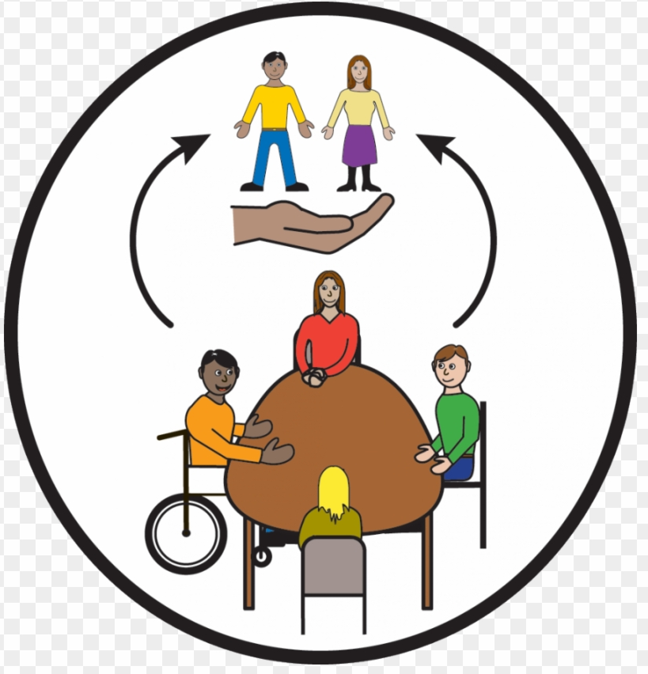
Национальная Консультативная Группа Гражданских Организаций (НКГГО)

Slide 21
Предоставление консультаций по вопросам/политике, связанным с EVAWG в Таджикистане, а также по стратегическому направлению Инициативы «Луч света»
Выступают в качестве партнеров в просветительской и коммуникационной деятельности, включая распространение идей Инициативы «Луч света» в широких массах
Инициатива
“Луч света”
Даёт указания относительно возможностей расширения масштабов и решения проблем сексуального и гендерного насилия; особое внимание уделяется профилактике насилия в семье
Служит интерактивным пространством и открытым форумом для диалога/обучения и предоставляет информацию, анализ и выводы.
Полномочия постоянной
НКГГО
Поддерживает мониторинг консультирования по разработке программ, в том числе путём выявления рисков и предложения мер по смягчению последствий, а также обеспечивает обратную связь с Руководящим Комитетом
Поддерживать связь с глобальной и региональной сетями НКГГО по мере необходимости, помогает обмениваться знаниями и выводами.

Slide 22
Все должны иметь опыт работы в области гендерного равенства (не менее 5 лет)
Все члены движения за права женщин\организации должны продемонстрировать свой опыт в ликвидации СНГ
Готовность активного участия (примерно 5 часов в месяц, включая собрания 1 раз в квартал)
Инициатива
“Луч света”
Необходимо привлекать лица, обладающие знаниями в области прав человека и имеющие опыт в вопросах защиты прав и свобод
Члены НКГГО не могут иметь никакого официального отношения с правительственными структурами и политическими партиями
Члены НКГГО
Включать тех, кто сталкивается с пересекающимися формами дискриминации и знают как соблюсти географический баланс
Включать представителей прогрессивных религиозных групп, а также мужчин и мальчиков, работающих над EVAWG
Члены НКГГО присоединяются к группе добровольно в личном качестве. Членство не предусматривает принятия выгодных (или предвзятых) решений в отношении ОГО, в которых они работают.
Notes:
Same criteria as Interim group but will be closely

